Slide 1
স্বাগতম

Slide 3
শ্রেণিঃ পঞ্চম
বিষয়ঃ বাংলা

Slide 4
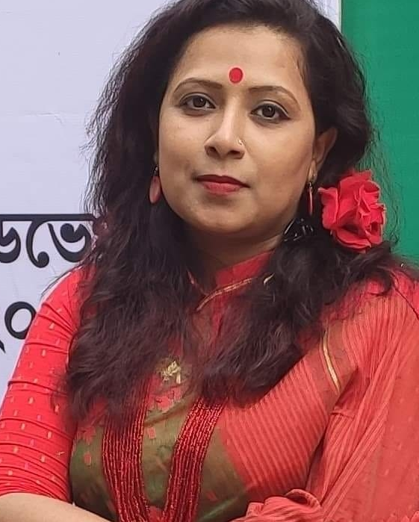
উপস্থাপনায়ঃ
রওশন শরীফ তানি
সহকারী শিক্ষক
বি,এম, সরকারি প্রাথমিক বিদ্যালয়
কাপ্তাই ,রাংগামাটি

Slide 5
বীরের রক্তে স্বাধীন এ দেশ

Slide 6
মূলপাঠঃ
বীরের রক্তে স্বাধীন এ দেশ
বিশেষ পাঠঃ
একাত্তরে …………………………গর্বিত আমরা।
পৃষ্ঠাঃ২৮

Slide 7
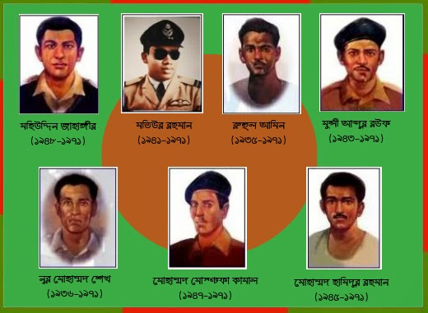
সাত বীরশ্রেষ্ঠ

Slide 8
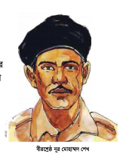
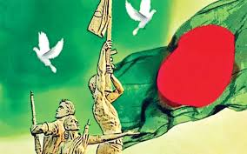
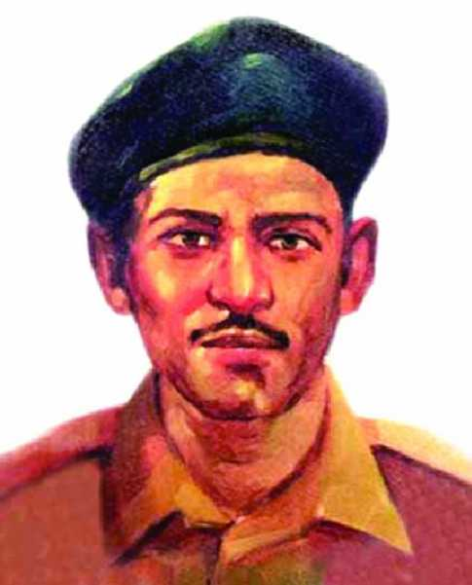
বীরশ্রেষ্ঠ নুর মোহাম্মদ
বীরশ্রেষ্ঠ মুন্সী আব্দুর রউফ
বীরশ্রেষ্ঠ মোহাম্মদ রুহুল আমিন

Slide 9
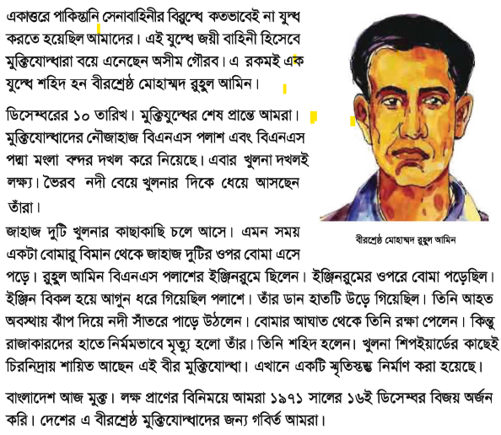

Slide 10
শব্দার্থ
জয়ী
যিনি জয় লাভ করেন/বিজয়ী
অসীম
যার সীমা নেই
ধেয়ে
তেড়ে/ছুটে
বিকল
অকেজো
শায়িত
শুয়ে আছে এমন

Slide 11
বিপরীর শব্দ লিখি ও তা দিয়ে একটি করে বাক্যে লিখি
শব্দ
বিপরীত শব্দ
বাক্য
মুক্ত
বদ্ধ
বদ্ধ ঘরে আলো বাতাস ঢুকে না।
সুনাম
দুর্নাম
চারিদিকে দুষ্ট লোকটির দুর্নাম ছড়িয়ে পড়ল।
নিদ্রা
জাগ্রত
সদা জাগ্রত ছিলবাংলার বীর সন্তানেরা
বীর
কাপুরুষ
কাপুরুষরা কখোনো জীবনে উন্নতি করতে
পারে না।
জয়ী
পরাজয়ী
আমি পরাজয়ী হতে চাই না।

Slide 12
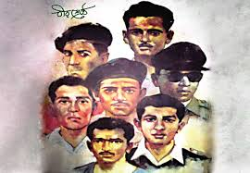
নিচের প্রশ্নের উত্তর দাওঃ
বীরশ্রেষ্ঠ মোহাম্মদ রুহুল আমিন কীভাবে শহীদ হলেন ? ৫ বাক্যে লিখ।

Slide 13
যাদের রক্তে স্বাধীন এ দেশ তাদের প্রতি রইলো বিনম্র শ্রদ্ধা
সবাইকে ধন্যবাদ

